Slide 1
OpenCVによる画像処理を用いた 自動追従車両の作成 (中間発表)
専門学校湖東カレッジ 宮島 智紀

Slide 2
目次
全体像
テーマを決めた理由・目的
これまでの進捗
これからの予定

Slide 3
全体像

Slide 4
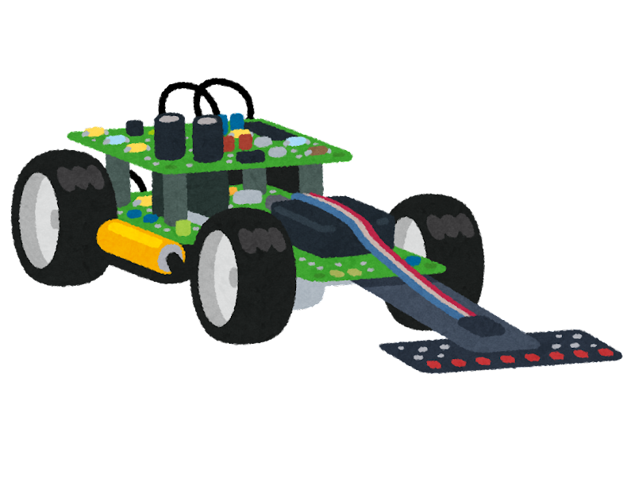
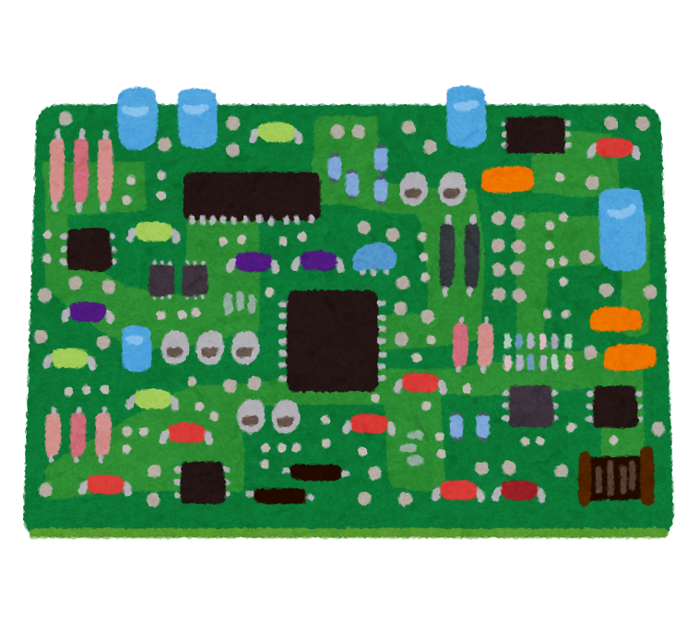

最終目標
自走し、自動で目標物を追従する車両の製作
pythonとOpenCVによる画像処理と機械制御により実現する
プログラムだけでなくハードウェア・電子回路の設計・製作も行う

Slide 5
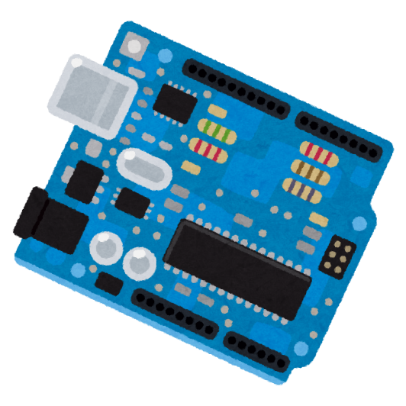
全体の構成
RaspberryPiを用いて制御する
画像処理をするには処理能力が足りない
PCと接続し、メインの処理はPCで行う
RaspberryPiとPCの接続はLANを用いる
旋回は左右のタイヤの回転差で行う
PC
LANを通じて無線接続
ラズパイ
物理的に接続
モータ
カメラ
センサ等

Slide 6
テーマを決めた理由・目的

Slide 7
テーマを決めた理由
OpenCVに触れてみたい
電子工作的なことをしたい
機械制御に興味がある
ハードウェアを用いた製作をしたい

Slide 8
卒業研究の目的
ハードウェアの設計・製作をする
回路の設計・製作をする
pythonとOpenCVを用いた制御・画像処理をする

Slide 9
これまでの進捗

Slide 10
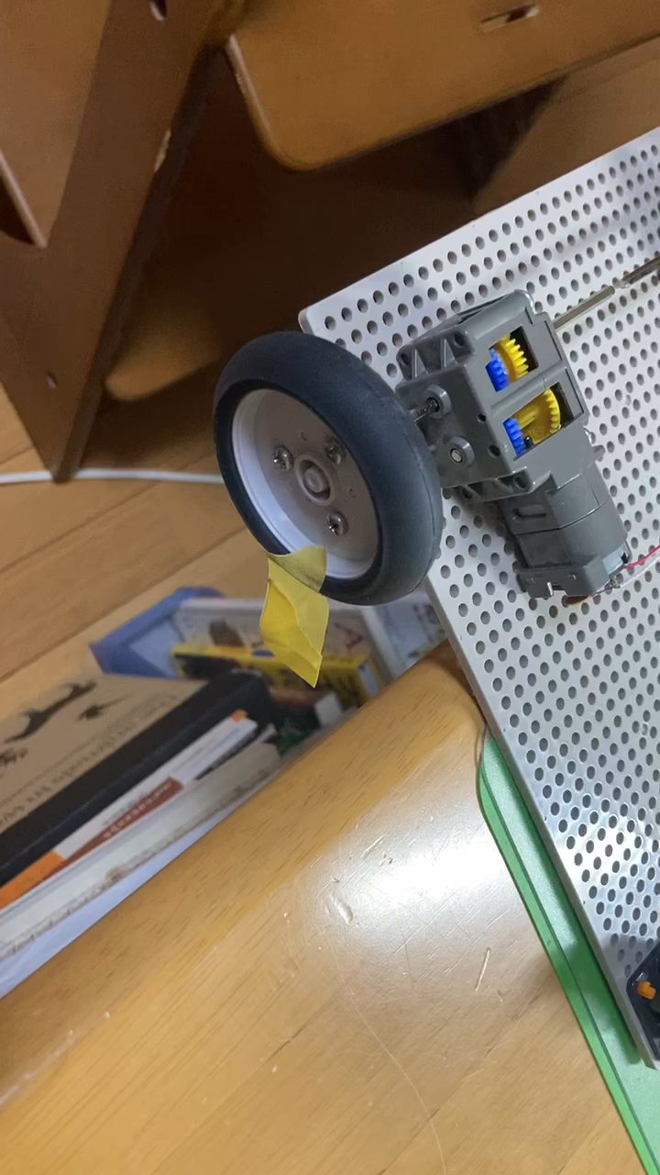
できたこと
車両を走らせるところまで

Slide 11
やったこと
RaspberryPiのセットアップ
モータの選定
モータを回すための部品の選定
回路作成
モータを回すためのプログラムの作成

Slide 12
モータの選定
車両全体の条件・要件
速度 : 4 (km/h)
重量 : 0.5 (kg)
タイヤの直径 : 5.8 (cm)
停止状態から最高速度までにかかる時間 : 0.5 (sec)

Slide 13
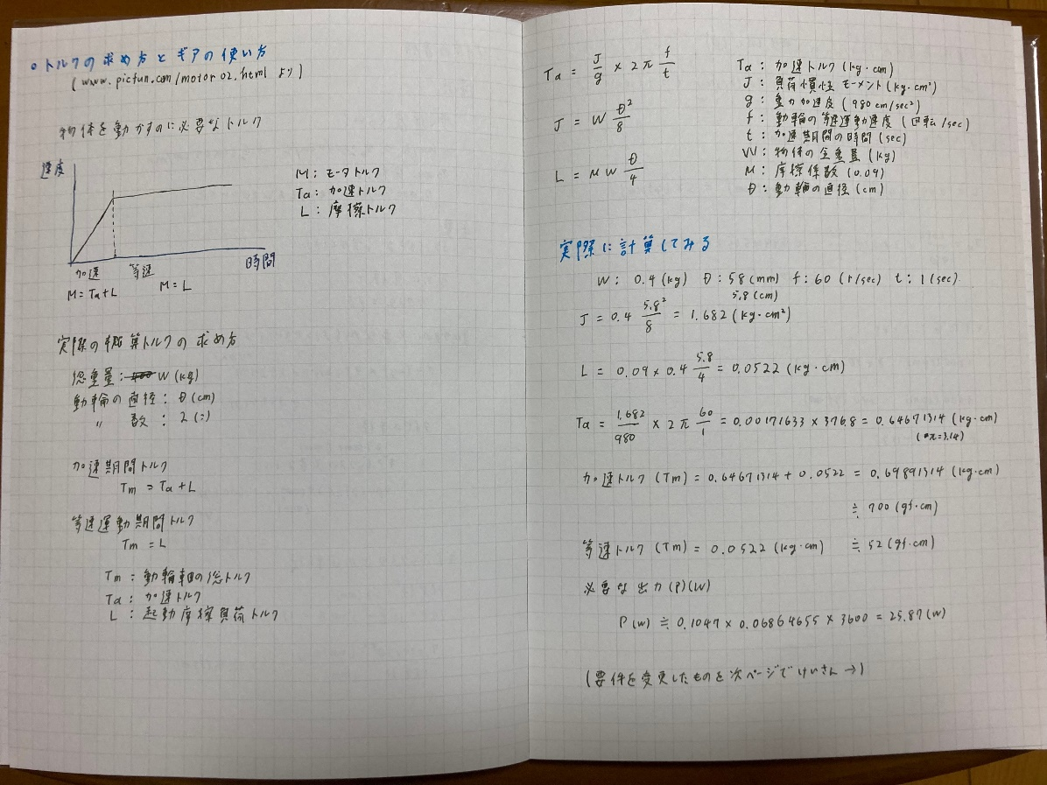
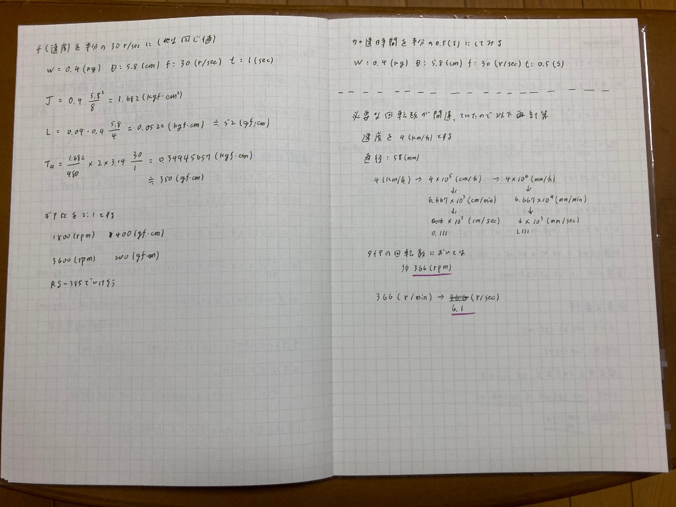
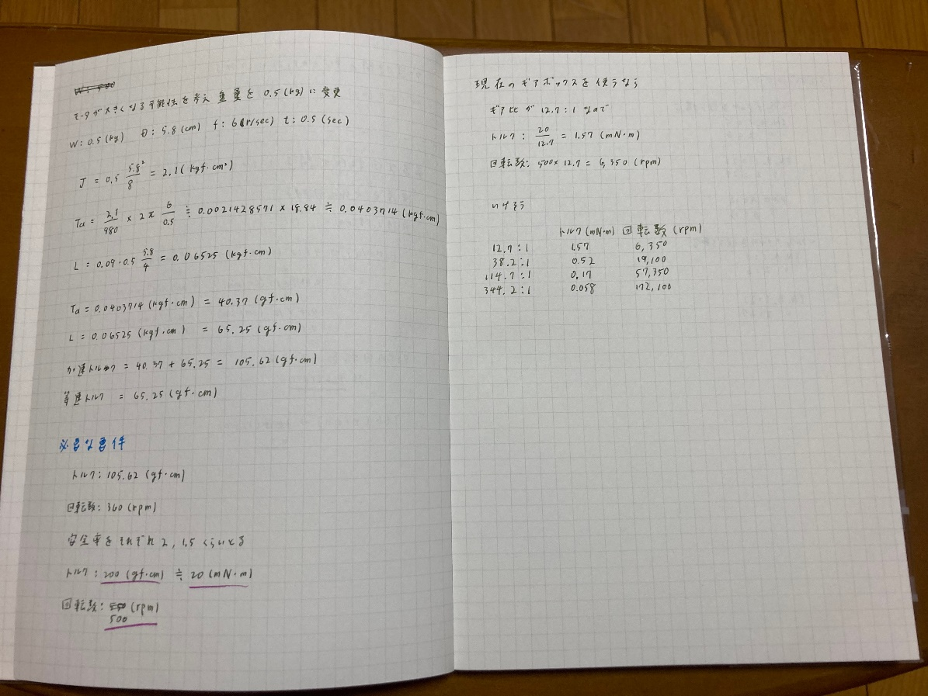
モータの選定
なんやかんやして……

Slide 14
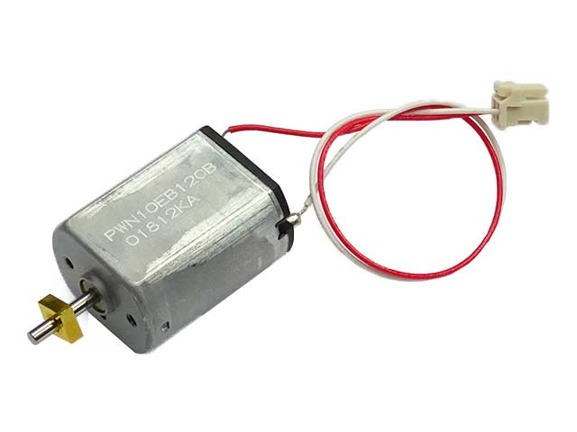
モータの選定
必要な出力
トルク : 20 (gf･cm)
回転速度 : 500 (rpm)
必要なモータのスペック
トルク : 1.57 (gf･cm)
回転速度 : 6,350 (rpm)
PWN12EB12CBに決定

Slide 15
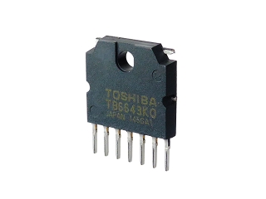
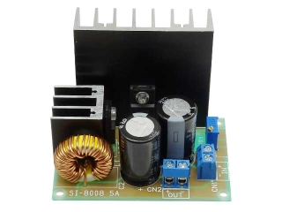
周辺部品の選定
モータドライバ : TB6643KQ
電源 : 9V電池2本
dcdcコンバータ : SI-8008HFE使用のスイッチング電源キット

Slide 16
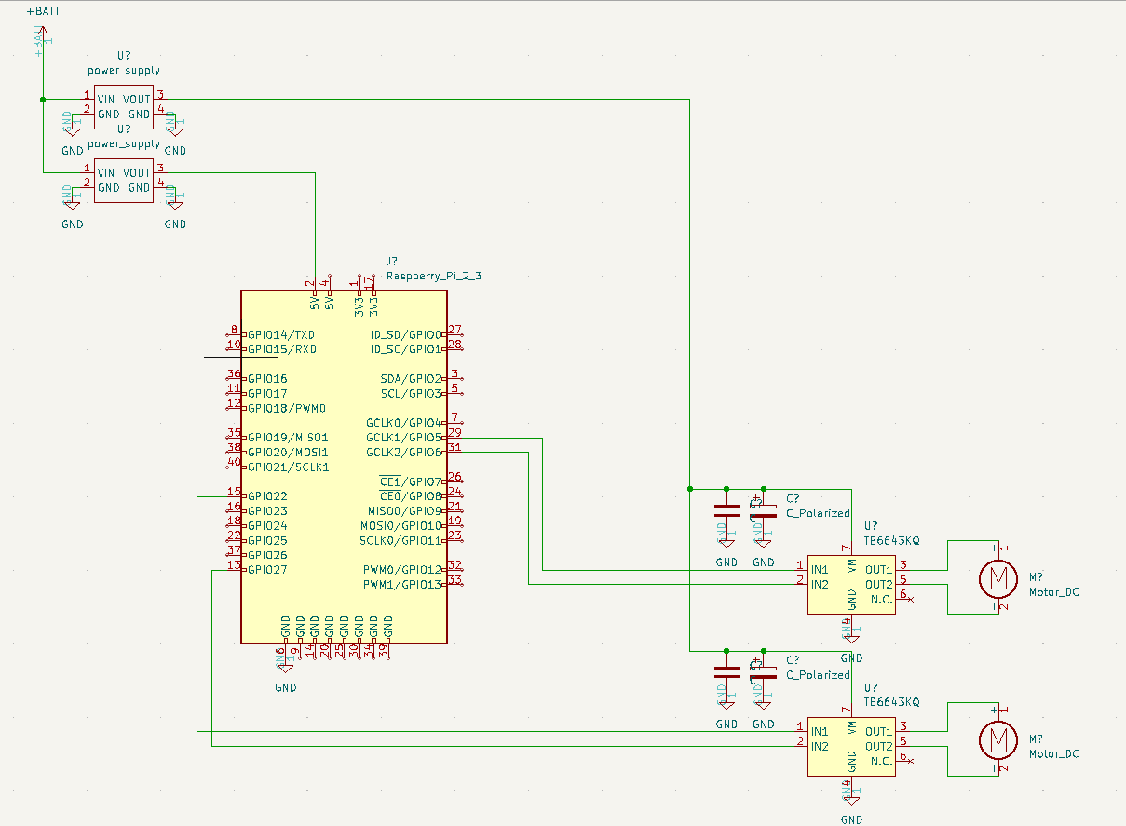
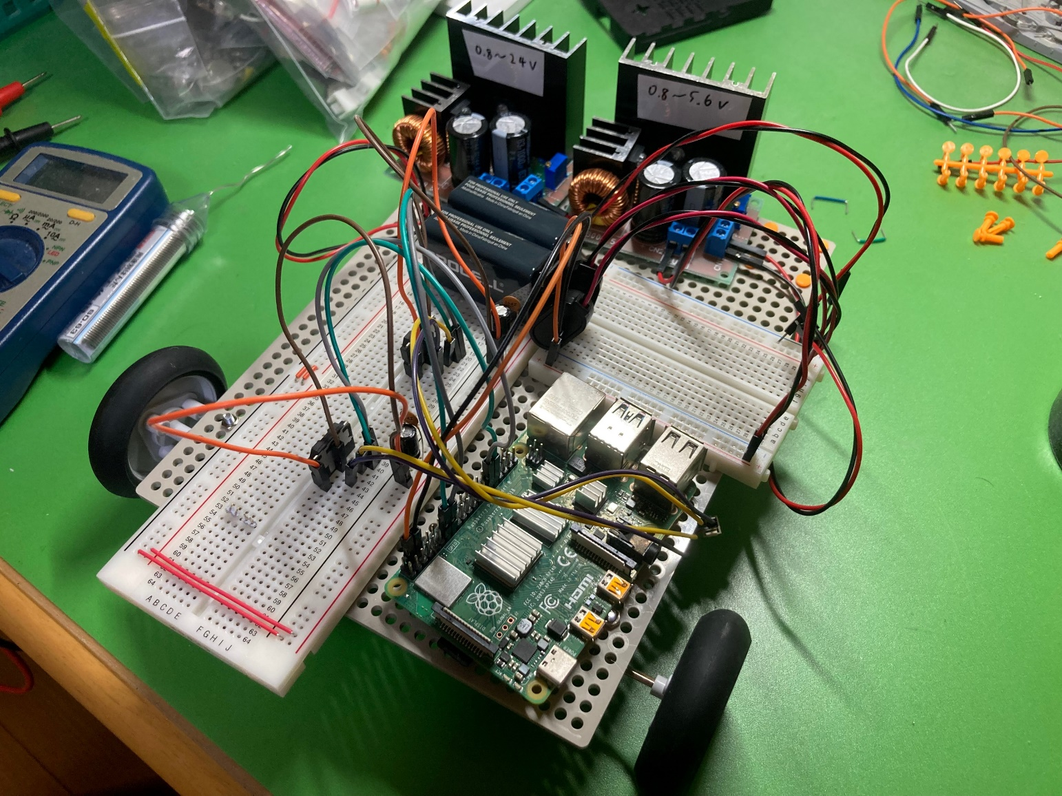
回路作成

Slide 17
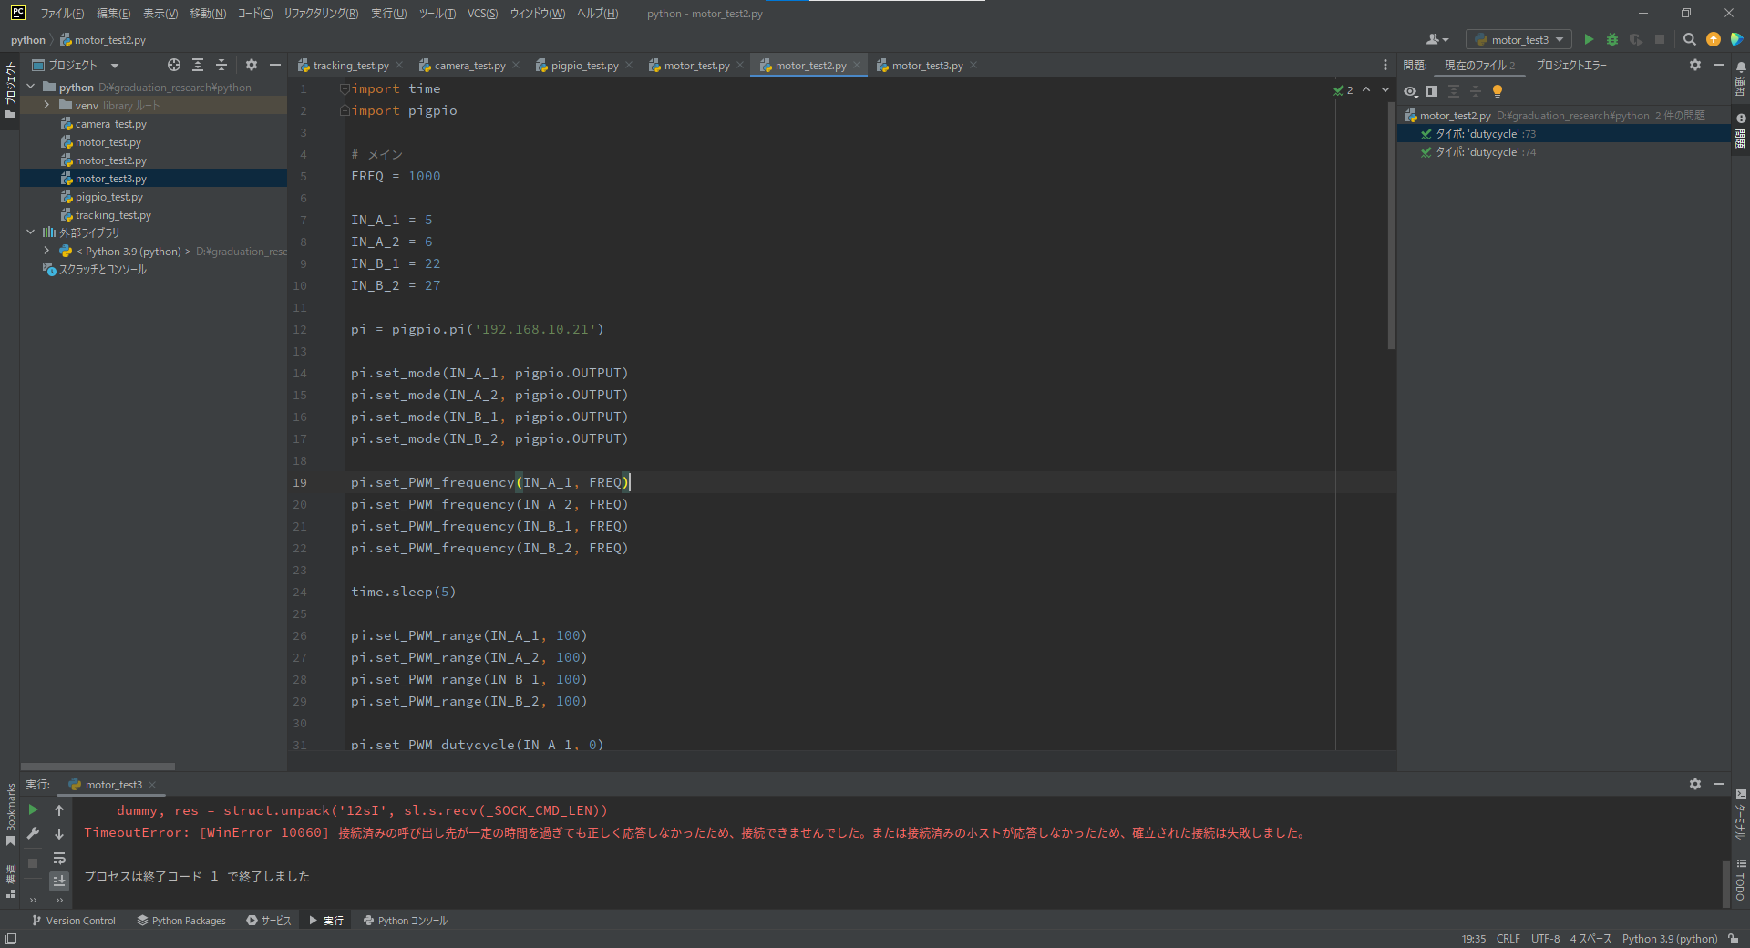
モータを回すためのプログラム作成

Slide 18
これからの予定

Slide 19
これからの予定
電源どうしましょう
画像処理
トラッキングなど
モータの制御
PID制御とかやりたい
余裕があれば距離センサの搭載

Slide 20
ご清聴ありがとうございました

